Slide 1


袁庆文
科睿唯安产品与解决方案团队 qingwen.yuan@clarivate.com
2019/4/19
激励发现，推动创新
—Web of Science助力创新科研

Slide 2
Questions & Hypotheses
Research Workflow 科研的基本工作流程
Experiments
检索相关研究 分析现有研究结果 发现问题 提出假说
制定实验方案 定义实验步骤 试验 资料汇总
数据可视化 数据验证 调整试验 验证假说
撰写研究论文 发表论文
Data Analysis
Discovery

Slide 3

Questions & Hypotheses
Research Workflow 科研的基本工作流程
Experiments
如何把握研究热点与前沿？
如何快速检索到高影响力的文献？
如何准确分析研究领域大环境？
如何定期追踪最新研究进展？
如何有效地管理文献？
如何规范参考文献的格式?
如何投稿选刊？
如何推荐审稿人？
Data Analysis
Discovery

Slide 4

AGENDA
1. Web of ScienceTM核心合集简介
2. Web of ScienceTM核心合集如何助力科研
3. 更多帮助&学习资源

Slide 5

1. Web of ScienceTM核心合集

Slide 6


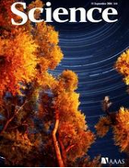


Web of ScienceTM 核心合集-广度
三大期刊引文索引
图书引文索引
SCI
~9100余种核心期刊
BkCI-S
SSCI
~3400余种核心期刊
BkCI-S
BkCI-SSH
A&HCI
~1800余种核心期刊
两大国际会议录引文索引
两大化学信息数据库
CPCI-S
CCR
IC
CPCI-SSH

Slide 7
Anthropology 人类学 | Economics 经济学 | Geography 地理学 | Information Science & Library Science 信息科学和图书馆科学 | Psychiatry 精神病学 | Psychology, Multidisciplinary 心理学，跨学科 | Social Sciences, Biomedical 社会科学，跨学科 | Demography 人口学
Area Studies 区域研究 | Education & Educational Research 教育和教育研究 | Gerontology 老年医学 | International Relations 国际关系 | Psychology, Applied 心理学，应用 | Psychology, Psychoanalysis 心理学，精神分析 | Social Sciences, Mathematical Methods 社会科学，数学方法 | Family Studies 家庭研究
Business 商业 | Education, Special 教育特殊 | Health Policy & Services 健康政策和服务 | Law 法学 | Psychology, Biological 心理学，生物 | Psychology, Social心理学，社会 | Social Work 社会福利工作 | Industrial Relations & Labor 劳资关系和劳动力
Business, Finance商业，财经 | Environmental Studies 环境研究 | History 历史 | Linguistics 语言学 | Psychology, Clinical 心理学，临床 | Public Administration 公共管理 | Sociology 社会学 | Political Science 政治学
Communication 通信 | Ergonomics 人体工程学 | History & Philosophy of Science 历史和科学哲学 | Management 管理学 | Psychology, Developmental 心理学，发展 | Public, Environmental & Occupational Health 公共、环境和职业卫生 | Substance Abuse 药物滥用 | Psychology, Mathematical 心理学，数学
Criminology & Penology 犯罪学和刑罚学 | Ethics 伦理学 | History of Social Sciences 社会科学历史 | Nursing 护理 | Psychology, Educational 心理学，教育 | Rehabilitation 康复学 | Transportation 运输 | Social Sciences, Biomedical 社会科学，生物医学 | Green & Sustainable Science & Technology 环保和可持续发展的科学技术
Cultural Studies 文化研究 | Ethnic Studies 种族研究 | Hospitality, Leisure, Sport & Tourism 酒店、休闲、运动和旅游 | Planning & Development 规划和发展 | Psychology, Experimental 心理学，试验 | Social Issues 社会问题 | Urban Studies 城市发展研究 | Women's Studies 妇女问题研究
SSCI
58
Development Studies
发展研究

Slide 8
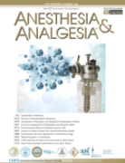
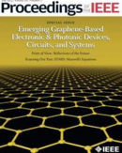



Web of ScienceTM核心合集数据库——品质
Web of ScienceTM核心合集严格遵循50多年来一贯的选刊标准，遴选全球最具学术影响力的高质量期刊。
完整收录每一篇文章的全部信息，包括全面的引文资讯。
。

Slide 9

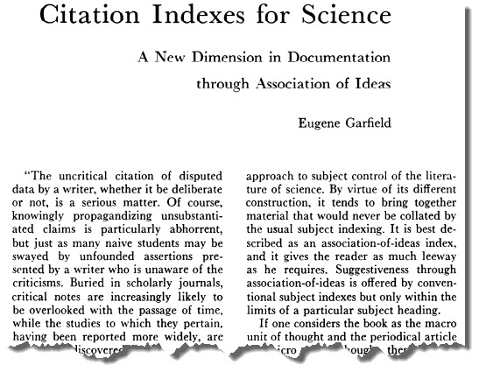
Citation Index 引文索引
1955年，原美国情报信息研究所（ISI）的尤金•加菲尔德博士在《Science》发表论文提出将引文索引 （Citation Index） 作为一种新的文献检索与分类工具。
Dr. Eugene Garfield
  Dr. Garfield认为：将一篇文献作为检索字段从而跟踪一个Idea的发展过程及学科之间的交叉渗透的关系。

Slide 10

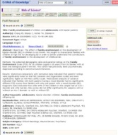
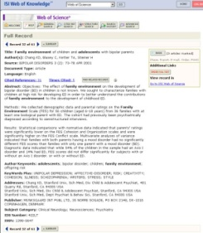
引文索引
从一篇高质量的文献出发，沿着科研的发展道路前行
施引文献
2010
越查越深
2008
2002
2002
2003
参考文献
2006
1998
相关记录
越查越新
1993
1991
2004
1980
2002
引用
越查越广
1999
1994

Slide 11
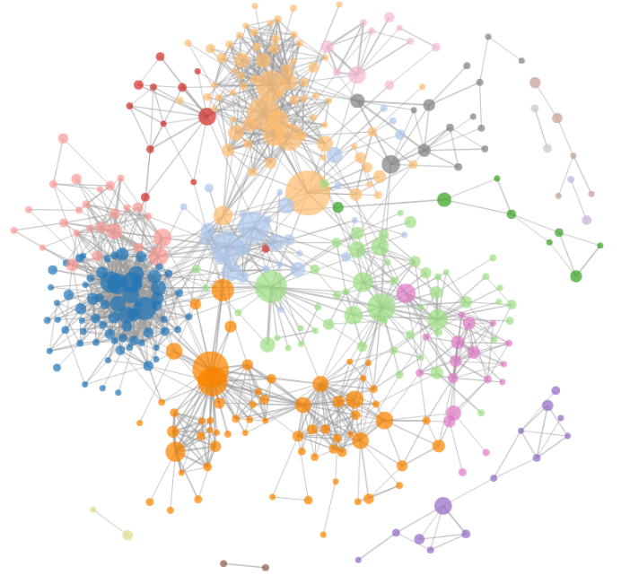
引文索引
引文索引系统打破了传统的学科分类界限，既能揭示某一学科的继承与发展关系，又能反映学科之间的交叉渗透的关系。

Slide 12
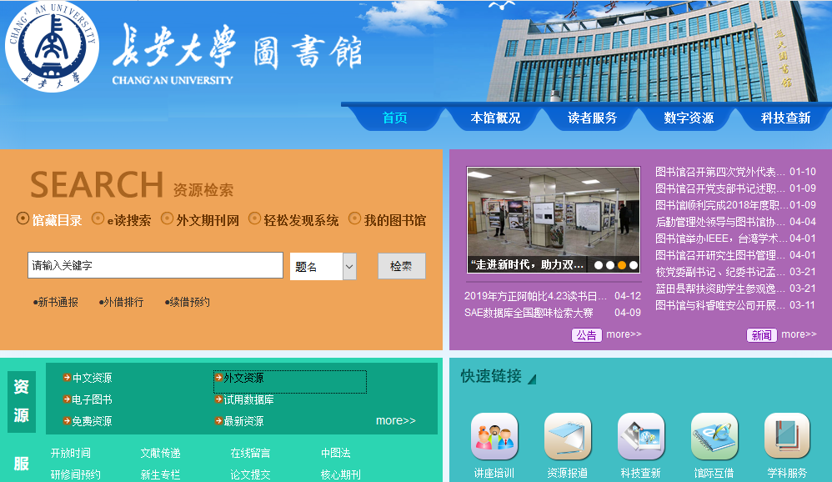
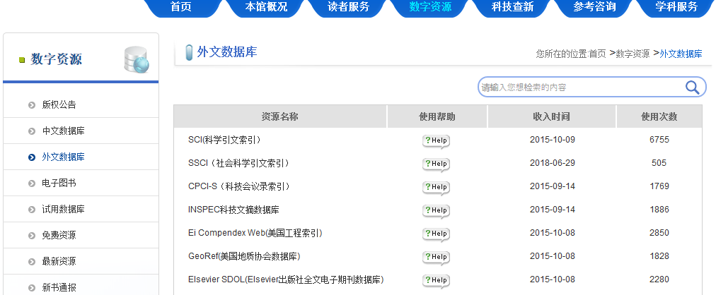
图书馆
访问Web of Science数据库

Slide 13
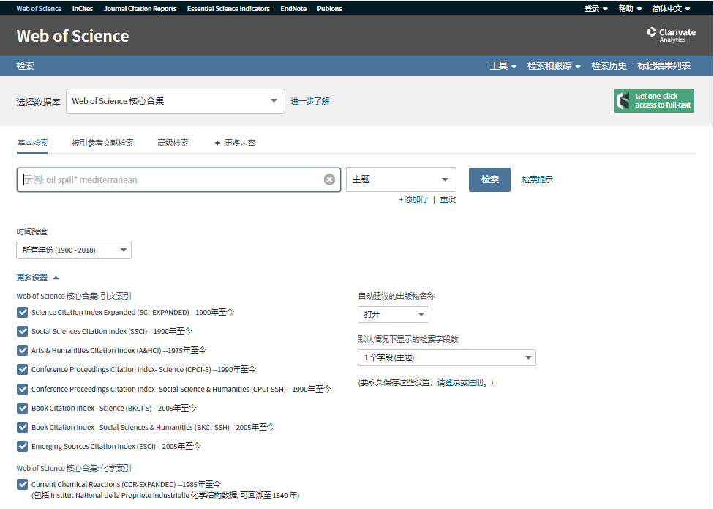
Web of Science核心合集
JCR
ESI
Endnote
检索方式
年份跨度
数据库选择

Slide 14
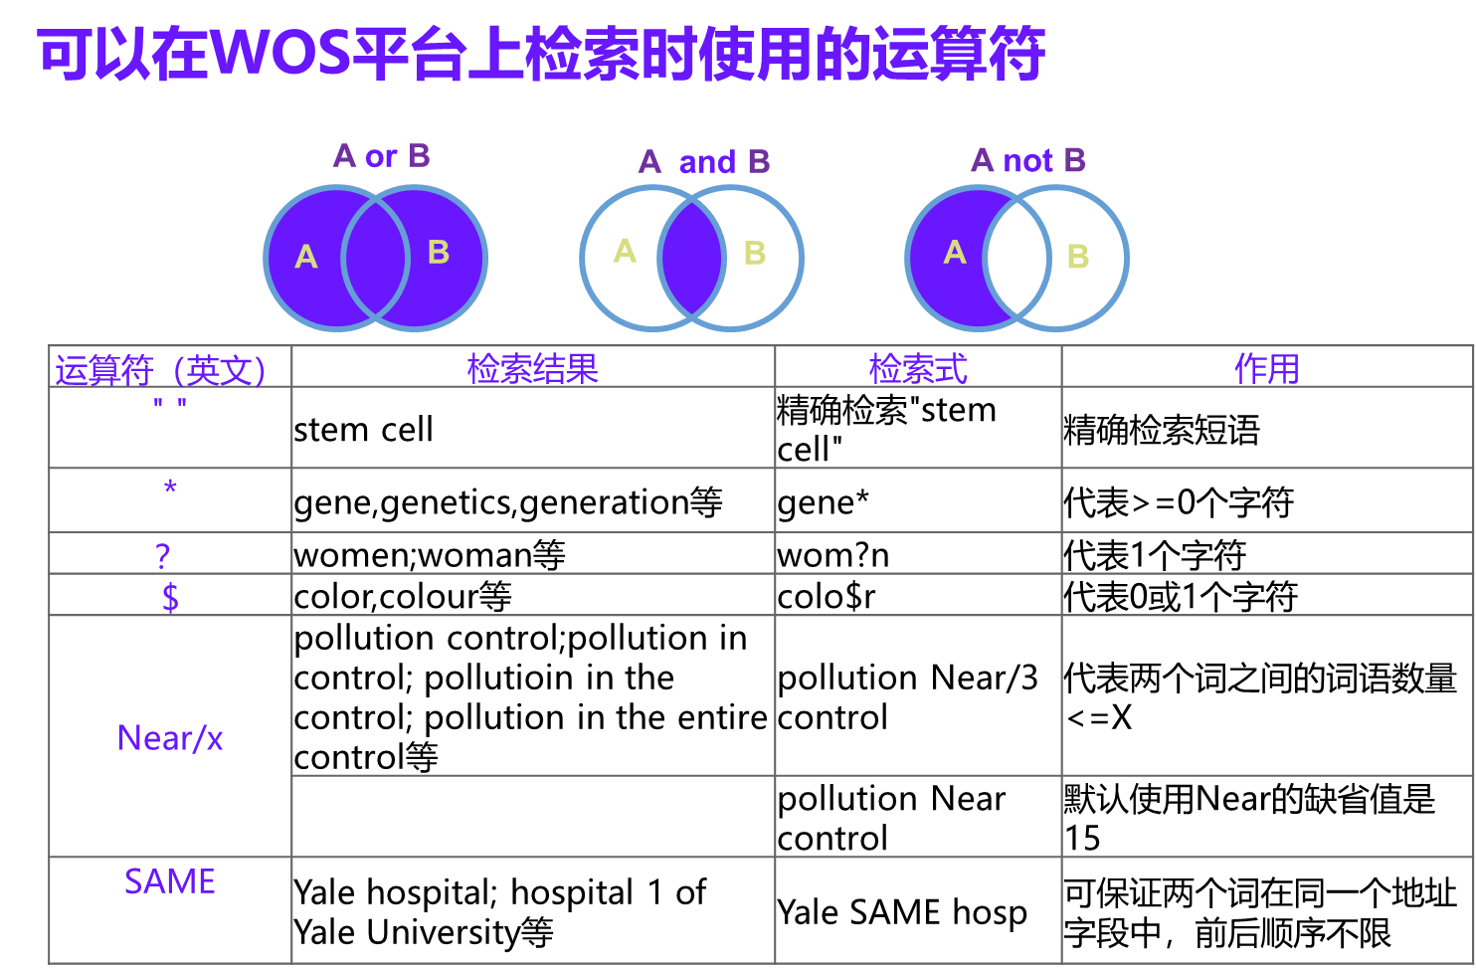

Slide 15
2.Web of ScienceTM核心合集如何助力科研

Slide 16
Web of ScienceTM核心合集为科研人员建立整合的创新研究平台
写作
分析
检索
投稿
管理
检索
如何把握研究热点与前沿？
如何快速检索到高影响力的文献？

Slide 17

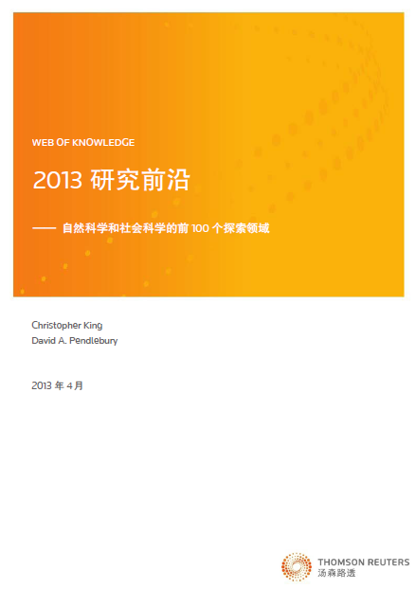




研究前沿报告
研究前沿报告
Clarivate Analytics（前汤森路透知识产权与科技事业部）与中科院联合发布
《2014研究前沿》《2015研究前沿》
《2016研究前沿》《2017研究前沿》
《2018研究前沿》

Slide 18
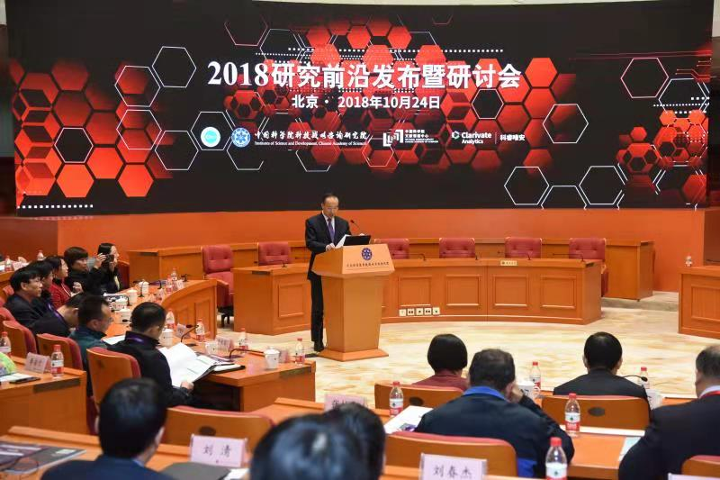
2018-10-24《2018研究前沿》发布
《2018研究前沿》报告不仅遴选出了2018年自然科学和社会科学的10个大学科领域排名最前的100个热点前沿和38个新兴前沿，还将评估美国、英国、德国、法国、中国和日本等国家在诸多前沿的贡献和潜在发展水平，并继去年再次推出《2018研究前沿热度指数》报告。

Slide 19
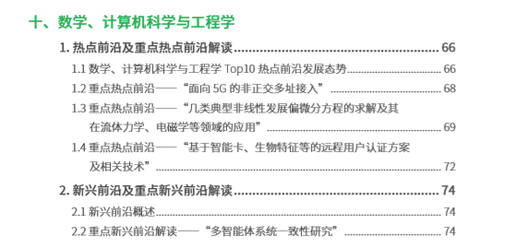
着手点：学科分类（10个大学科领域）
大 学 科 领 域 | 农业、植物学和动物学 | 生态与环境科学
 | 地球科学 | 临床医学
 | 生物科学 | 化学与材料科学
 | 物理学 | 天文学与天体物理学
 | 数学、 计算机科学与工程学 | 经济学、 心理学及其他社会科学

Slide 20
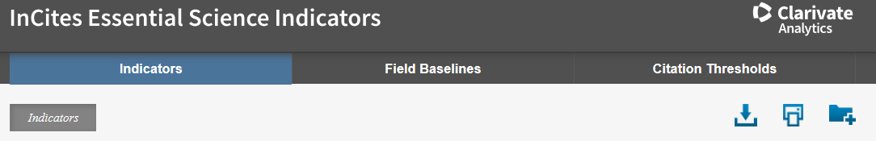
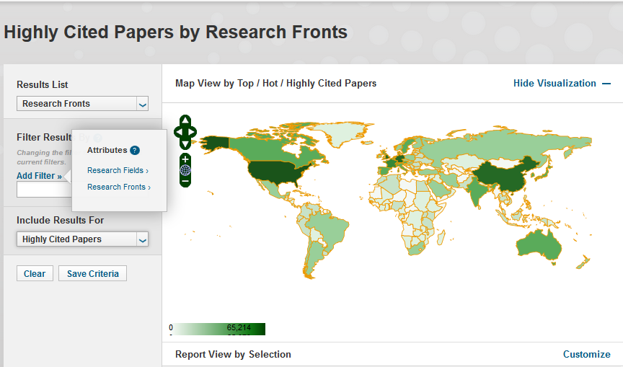
研究前沿的获取-ESI
Research Fronts
可以选取某一具体学科的前沿
也可以输入相关关键词

Slide 21
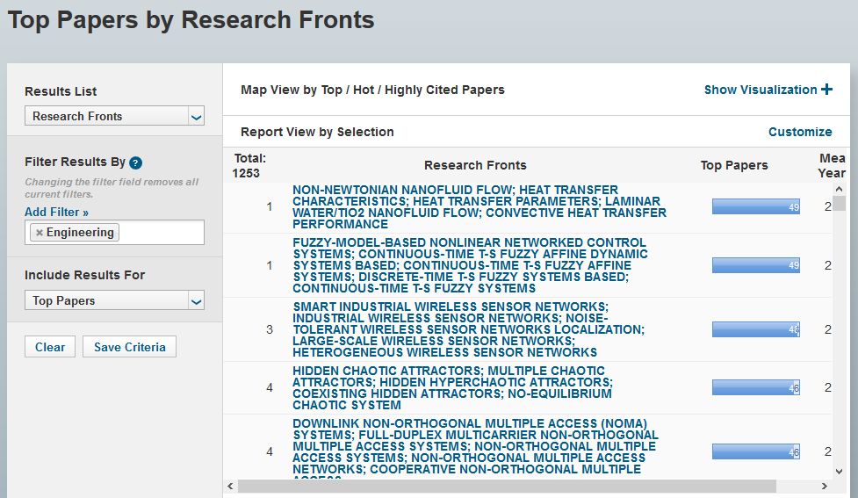
研究前沿的获取
以工程学为例

Slide 22
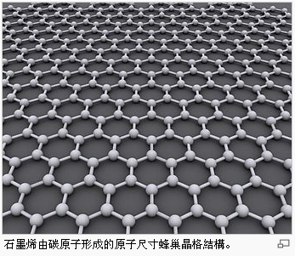

案例：石墨烯
石墨烯（Graphene）， 是一种由碳原子构成的单层片状结构的新材料，是已知、能看得见的最薄纳米级材料。这种特殊结构让它从被发现之初，就获得多个世界之最：有史以来最结实的材料，其强度是钢的100多倍；电子传导率最快的材料，比硅材料快140倍;它还是最轻的固体物质、室温下导电性能最好的材料、具有97.7%的透光率……

Slide 23
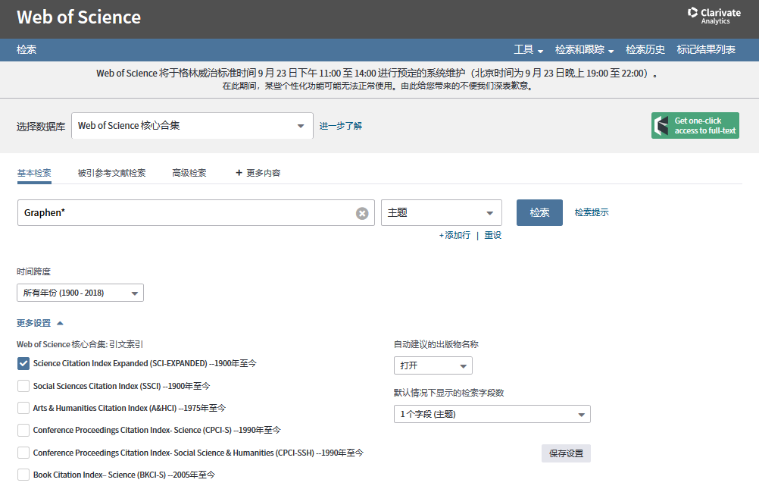
检索
主题： Graphen*
数据库：SCI-EXPANDED

Slide 24
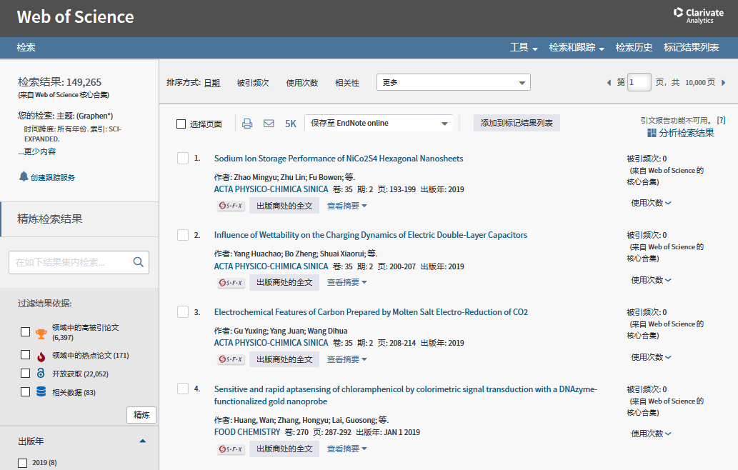
Results 检索结果
149000+ !!!

Slide 25


Slide 26

我该先读哪些文章？
高影响力论文？
综述文章？
锁定相关领域的论文？
……

Slide 27
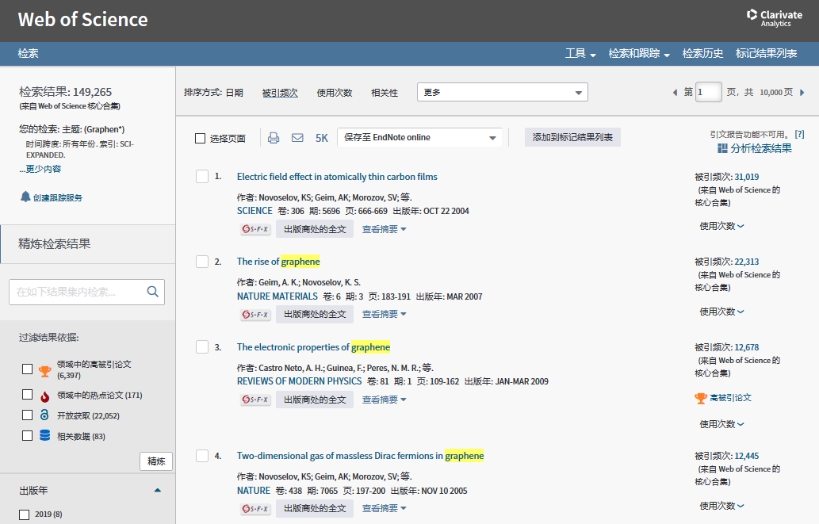
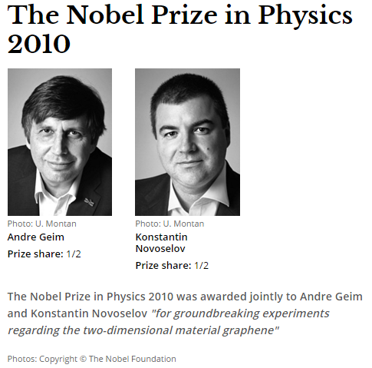
快速锁定高影响力的论文——被引频次（降序）
被引频次
英国曼彻斯特大学2位科学家安德烈·盖姆（Andre Geim）和康斯坦丁·诺沃肖罗夫（Konstantin Novoselov）因在二维空间材料石墨烯（graphene）方面的开创性实验而获奖。

Slide 28
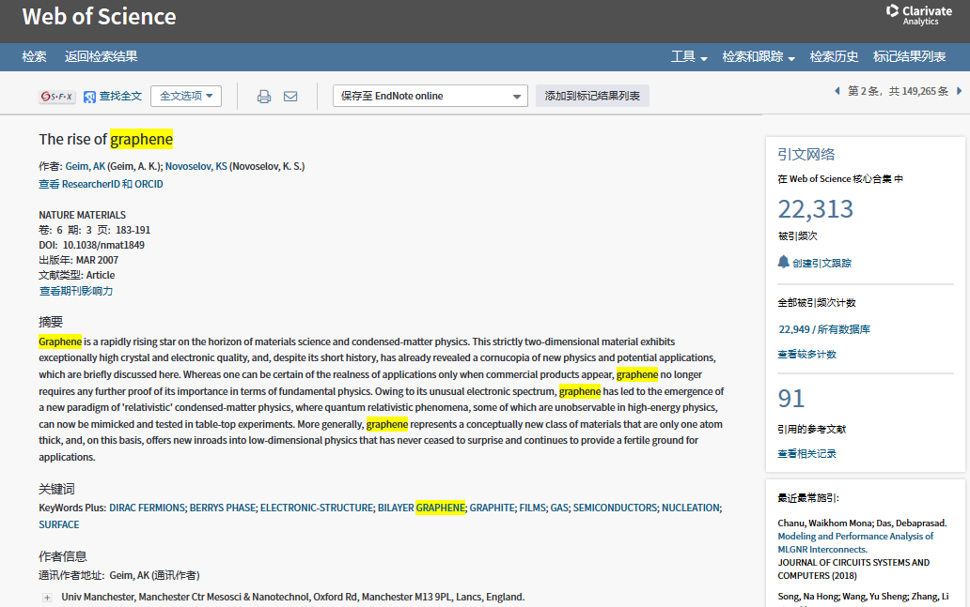
全记录页面
施引文献

Slide 29
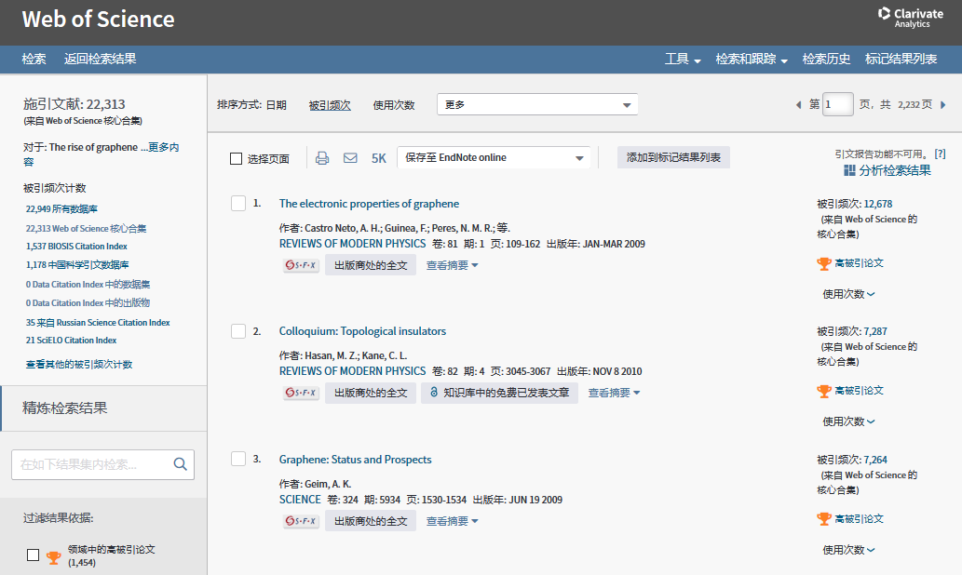
全记录页面（施引文献）
追踪最新的研究进展与成果…

Slide 30
全记录页面（参考文献）
参考文献

Slide 31
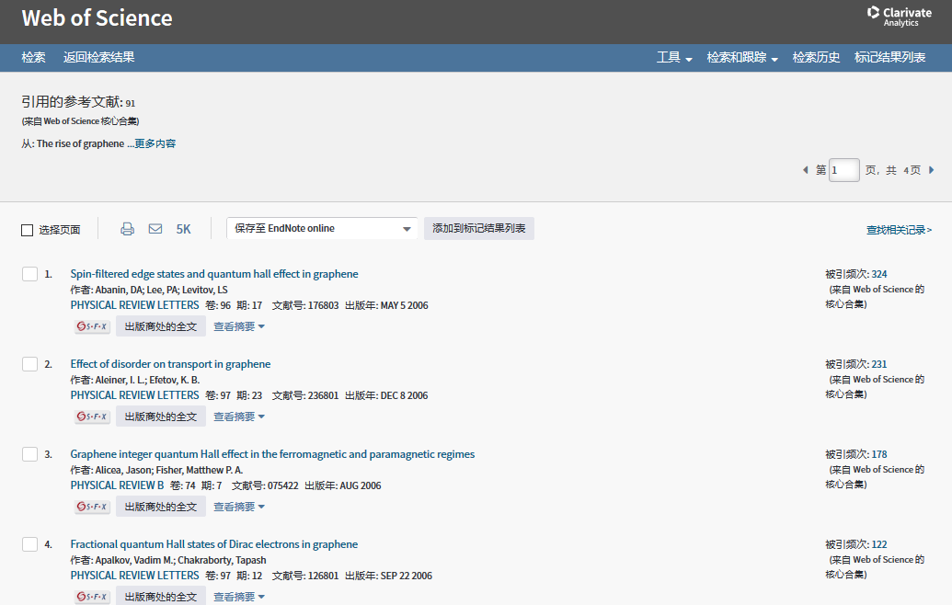
全记录页面（参考文献）
追溯研究的起源与参考依据…

Slide 32
全记录页面（相关记录）
相关记录

Slide 33
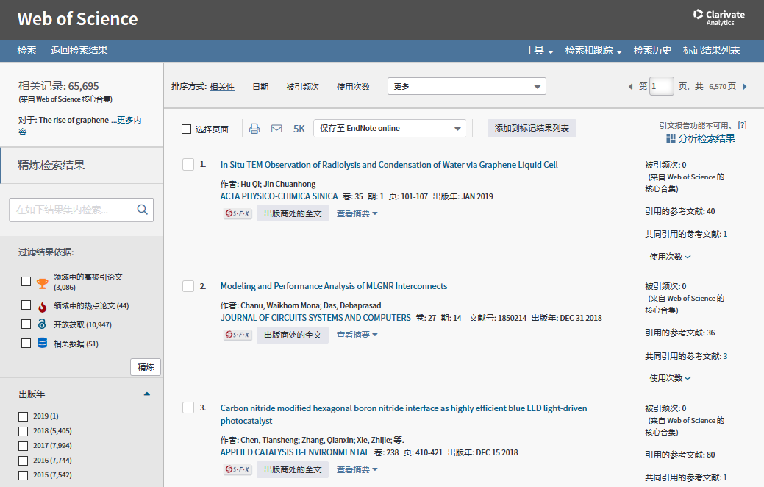
全记录页面（相关记录）
了解交叉学科的研究成果…

Slide 34
三维度检索——把握课题脉络
越查越深
2010
施引文献
2008
2002
参考文献
2003
2006
1998
相关记录
越查越新
1993
1991
2004
1980
2002
引用
越查越广
1999
1994

Slide 35
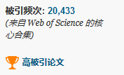
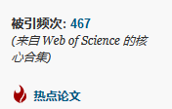
ESI高水平论文
高被引论文
(Highly Cited Paper)
热点论文
(Hot Paper)
过去２年中所发表的论文,在最近两个月中其影响力排在某学科前0.1%的论文
过去10年中发表的论文,被引用次数在同年同学科发表的论文中进入全球前1％

Slide 36
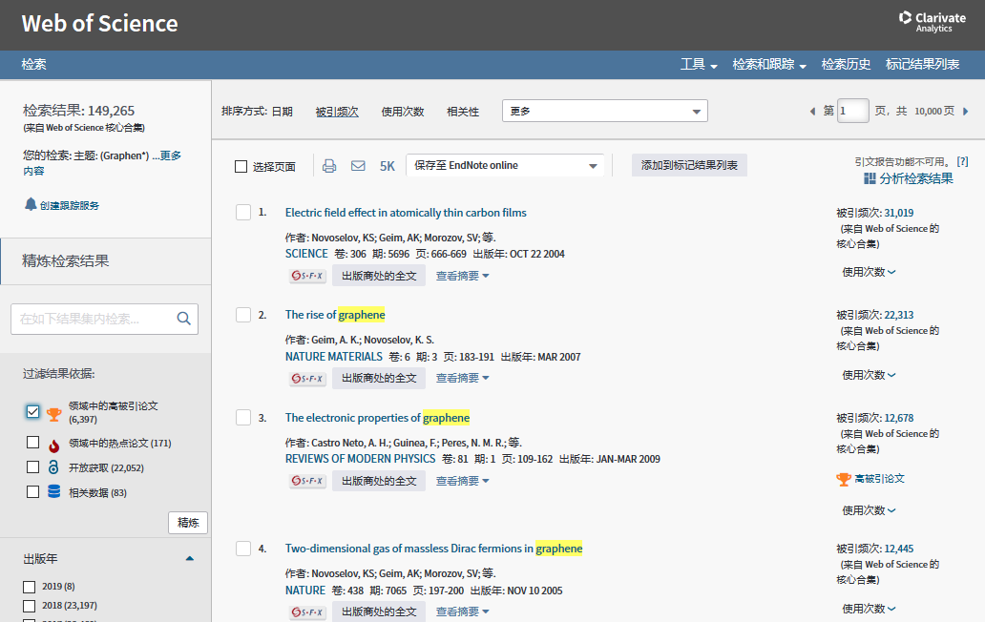
精炼高被引论文-ESI与Web of Science高度整合

Slide 37
刚发表不久的文献没有足够长的时间累积引用？
数学、土木工程、护理学、经济学等传统学科产生引用效应相对缓慢，引文活动可能有一定的延迟？
建筑史学、修辞学、拉丁语族学等学科引文活动很少？
我还能看些什么文章呢？

Slide 38
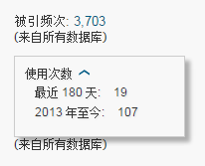
文献级别用量指标
  "文献级别用量指标”即Item Level Usage Metrics (ILUM)
针对单篇文献使用量的新指标。数据从2013年2月1日开始记录，针对每篇文献增加两个计数分别为：
"使用次数-最近180天"——最近 180 天内某条记录的全文得到访问或是对记录进行保存的次数
"使用次数-2013年至今"——从2013年2月1日开始某条记录的全文得到访问或是对记录进行保存的次数
备注：
使用次数记录的是全体 Web of Science 用户进行的所有操作，而不仅仅限于您所属机构中的用户。
如果某篇文献在 Web of Science 平台上有多个不同版本，则这些版本的使用次数将加以统计。
使用次数每天更新一次。

Slide 39
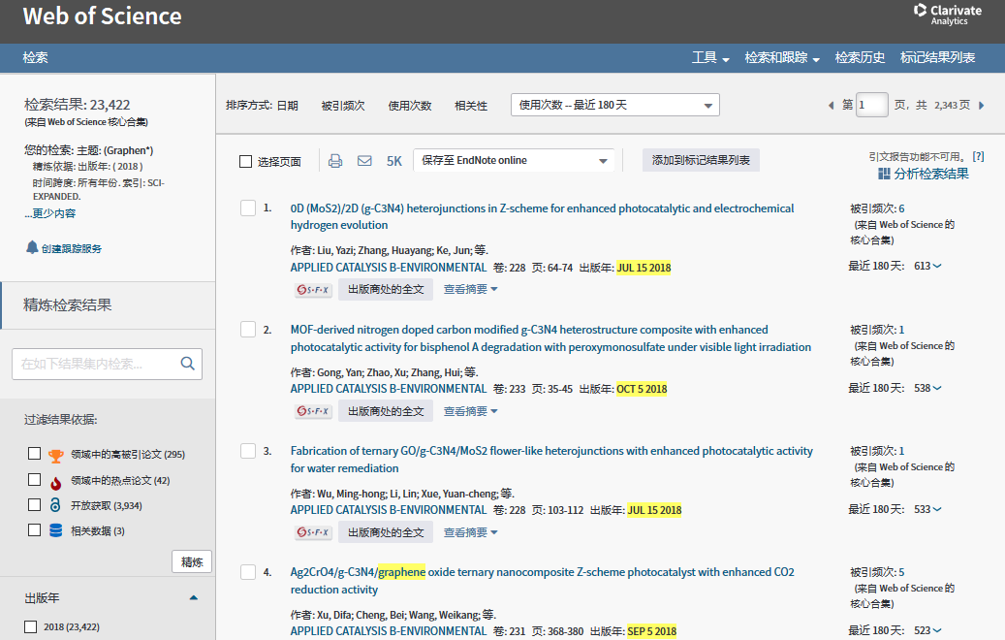
使用次数-了解读者研究兴趣
使用次数—最近180天
2018年
被引频次：6
最近180天：613

Slide 40
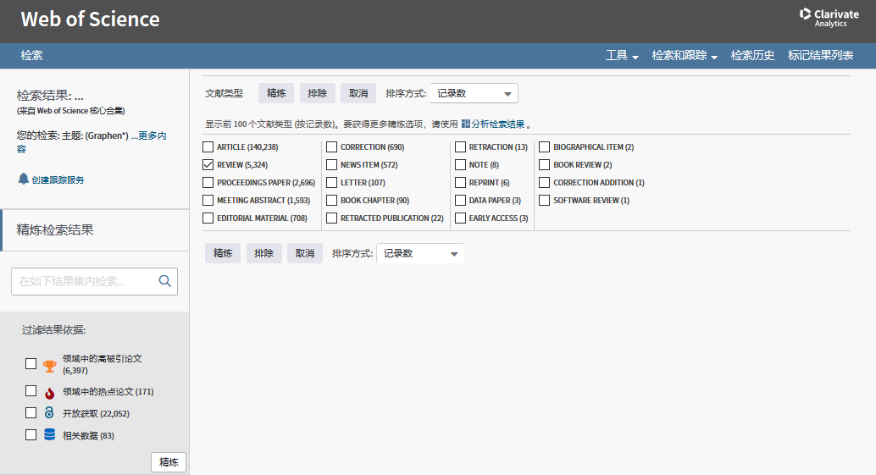
快速查看综述文章——Review（精炼）
综述

Slide 41
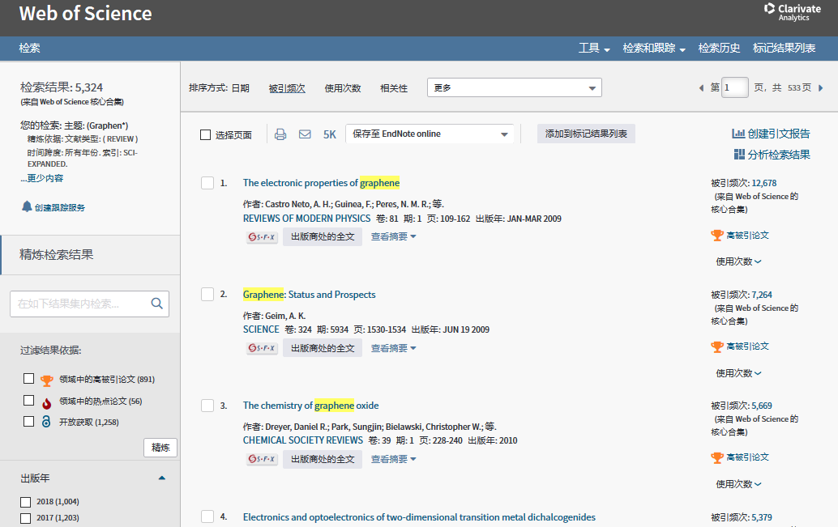
快速查看综述文章——Review（精炼）

Slide 42
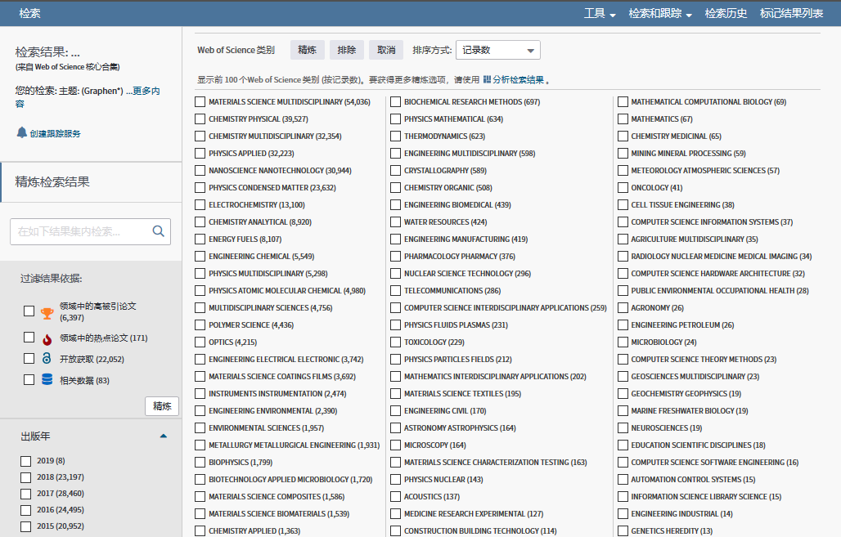
锁定特定学科领域
电化学

Slide 43
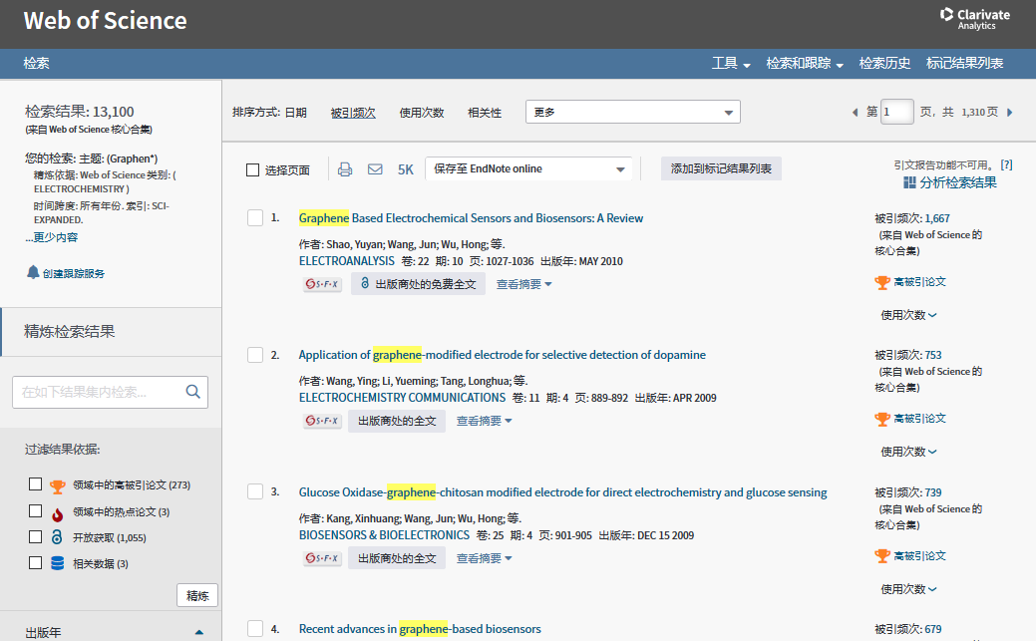
锁定特定学科领域-电化学

Slide 44

如何快速检索到高影响力的文献？
小结
高影响力论文
被引频次降序排列
ESI高水平论文
最新发表论文
文献级别用量指标
使用次数
综述文章
精炼检索结果
（文献类型Review）
相关领域的论文
精炼检索结果
（Web of Science类别）

Slide 45
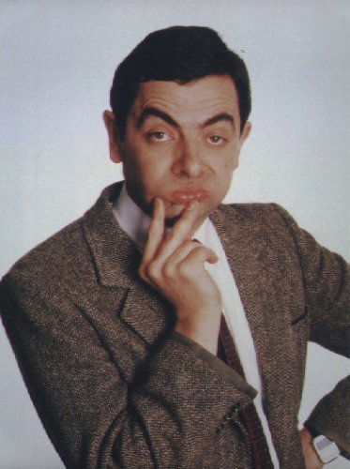
如何获取全文呢？
科研过程中合理利用文献
研究人员的文献平台可以由SCI数据库作为入口，满足整体的需求；然后，通过这个入口来获取有用的高质量的全文期刊来满足纵深的研究需要。

Slide 46
精炼检索结果-OA开放获取标签
以近十年为例，41%的高被引论文已能够通过OA直接获取！
对OA文章的精炼，筛选可开放获取免费全文的文章

Slide 47
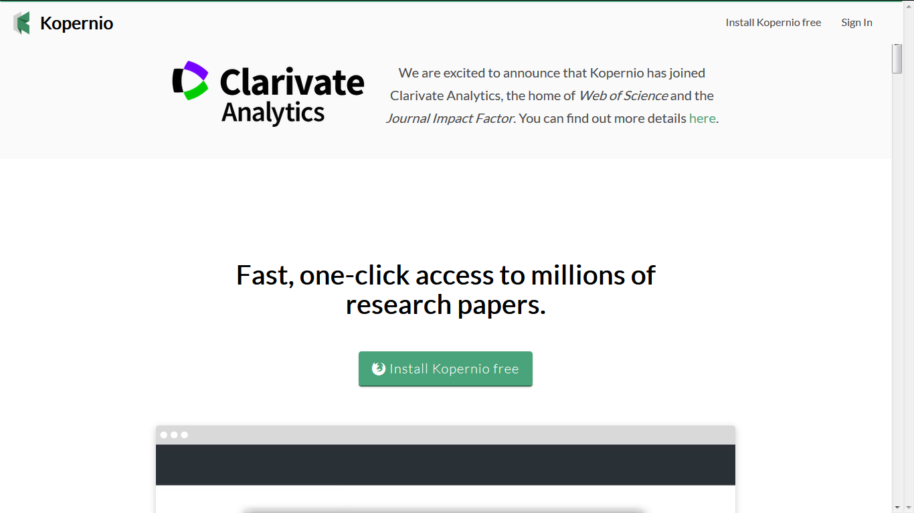
神奇的全文获取小插件-kopernio
下载地址：www.kopernio.com
推荐使用火狐firefox、Chrome等浏览器
（需打开弹窗权限）

Slide 48
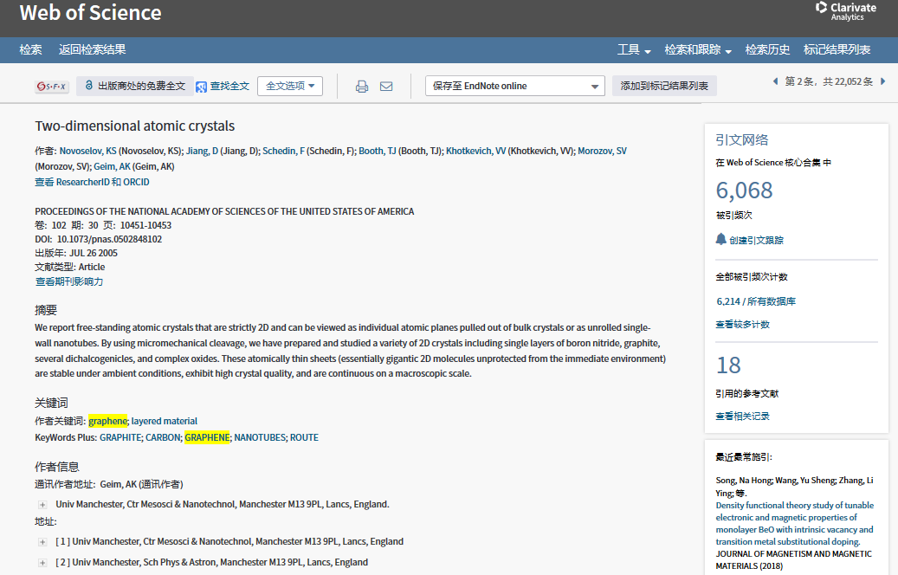

Kopernio快速获取全文

Slide 49
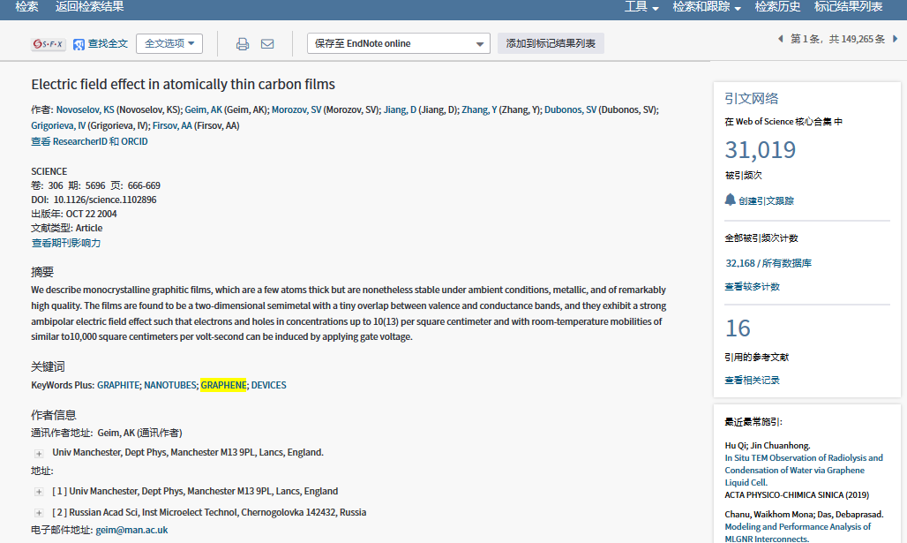
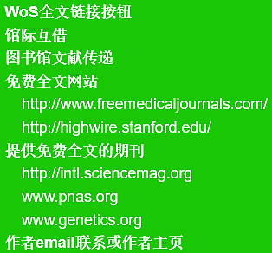
获取全文的方法

Slide 50
Web of ScienceTM核心合集为科研人员建立整合的创新研究平台
分析
分析
如何准确分析研究领域大环境？
检索
该领域的整体的研究趋势如何？
哪些国家、机构、研究者在该领域研究成果突出？
在中国的研究情况怎样？

Slide 51
分析已有文献的信息价值
分析检索结果

Slide 52
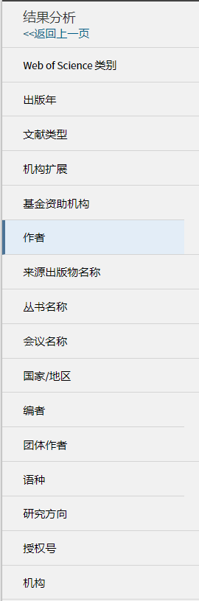
分析检索结果
强大的分析功能：
▪作者 ▪出版年 ▪来源出版物名称
▪文献类型 ▪会议名称 ▪国家/地区
▪基金资助机构 ▪授权号 ▪团体作者
▪机构 ▪机构扩展 ▪语种 ▪研究方向
▪Web of Science类别 ▪编者 ▪丛书名称

Slide 53
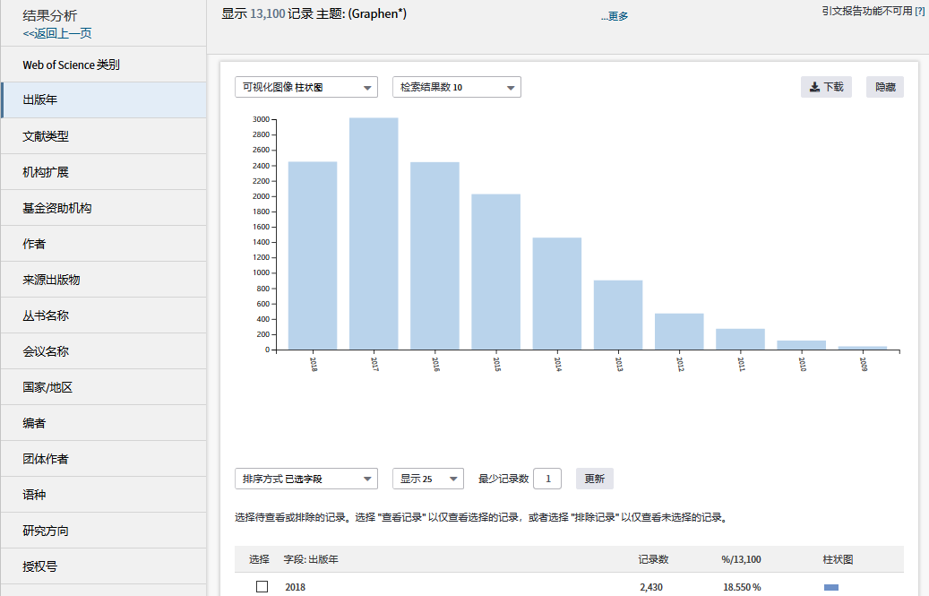
出版年分析
分析某研究课题的总体发展趋势以及判断课题的发展阶段

Slide 54
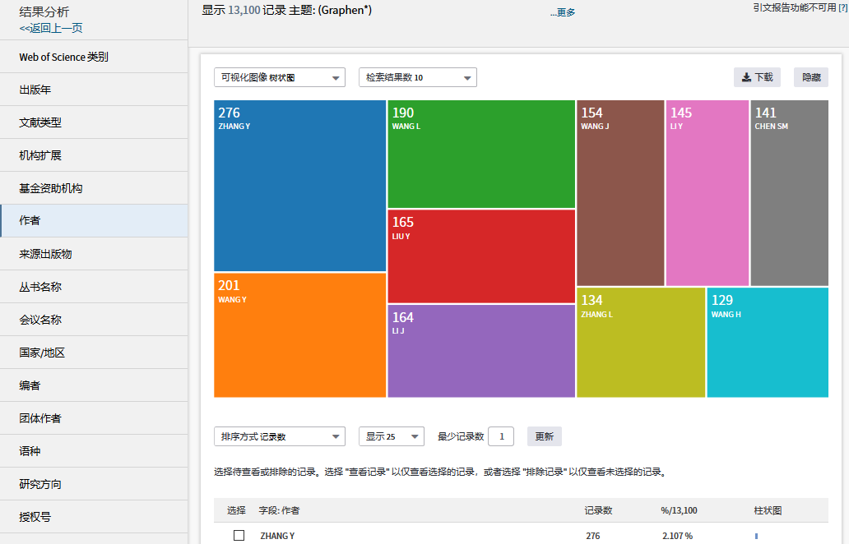
作者分析
发现该领域的高产出研究人员
找硕导博导
选择同行审稿专家 Recommend reviewer
选择潜在的论文和基金申请合作者

Slide 55
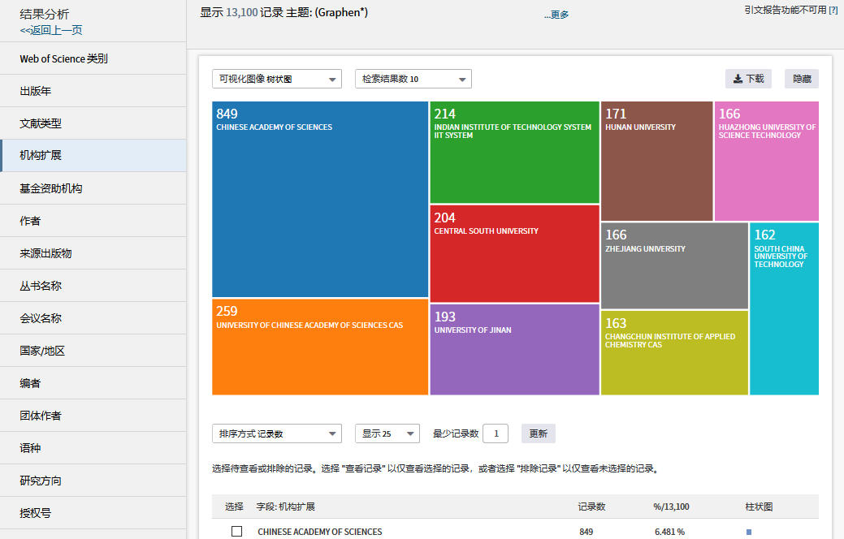
机构分析
发现该领域高产出的大学及研究机构
有利于机构间的合作：申报基金
发现深造的研究机构
定点追踪研究领域的进展与突破

Slide 56
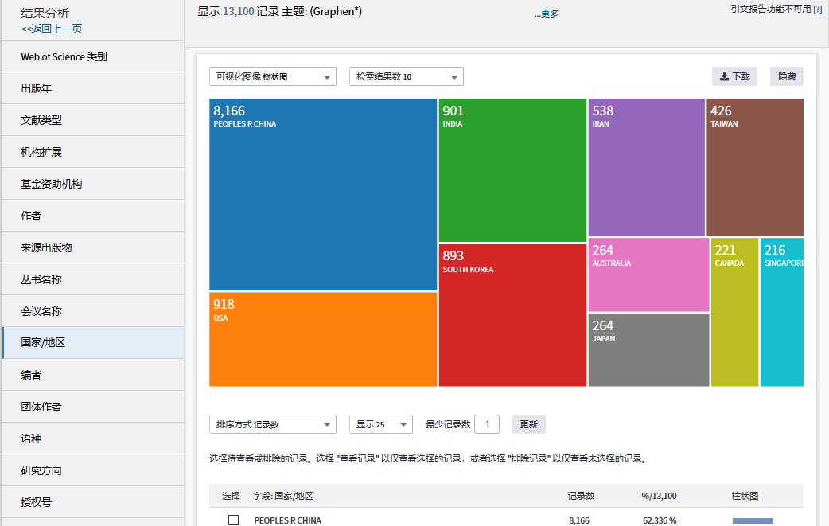
国家分析
发现该领域高产出的国家/地区
进行国家与地区间的研究对比
国家内领先机构和高校

Slide 57
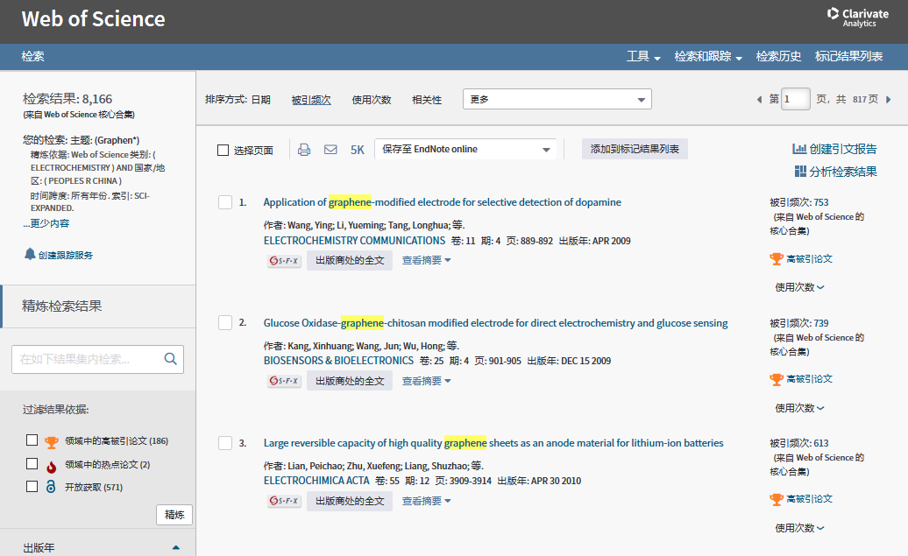
中国研究者对于石墨烯在电化学领域的研究

Slide 58
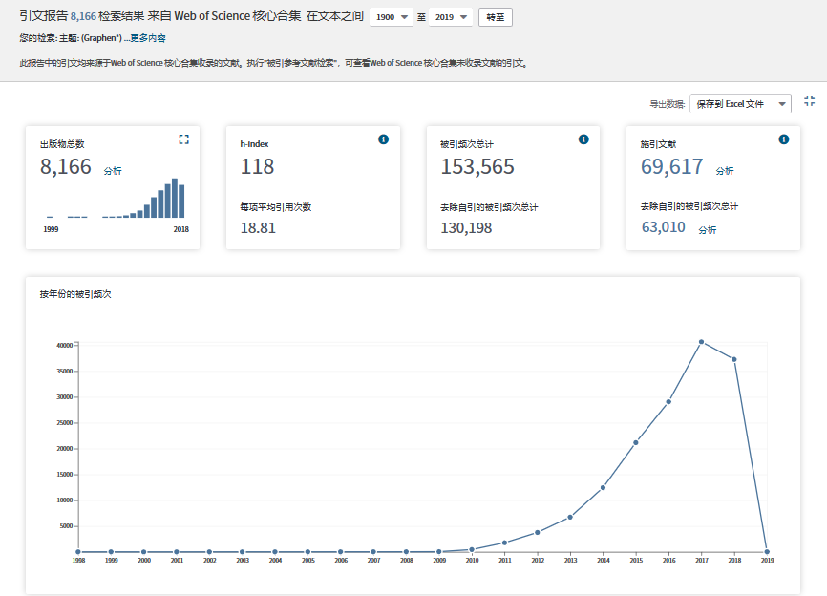
中国研究者对于石墨烯在电化学领域研究的影响力

Slide 59
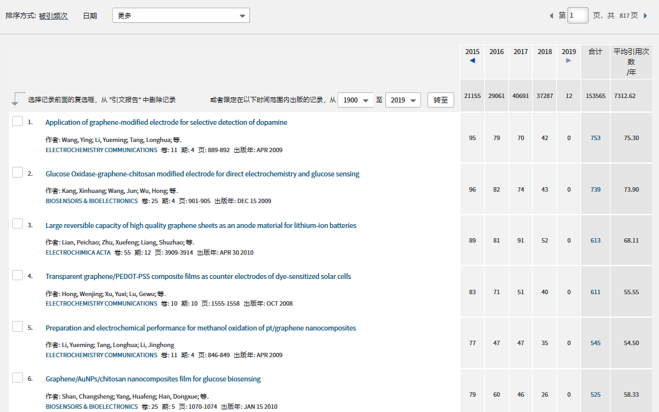
锁定领域内的高影响力论文

Slide 60
Web of ScienceTM核心合集为科研人员建立整合的创新研究平台
分析
管理
如何定期追踪最新研究进展？
如何有效地管理文献？
检索
管理

Slide 61
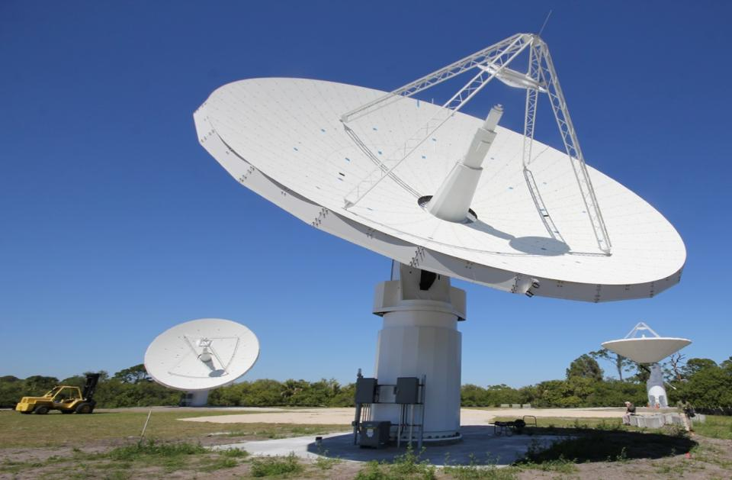
如何定期追踪最新研究进展？

Slide 62

利用Web of ScienceTM跟踪最新研究进展
  定题跟踪
  引文跟踪
Web of Science
将有关课题的最新文献信息自动发送到您的Email邮箱

Slide 63

创建“定题跟踪”- 实时跟踪最新研究进展
“定题跟踪”：可实时跟踪某课题、
某作者、 某机构等的最新研究进展

Slide 64
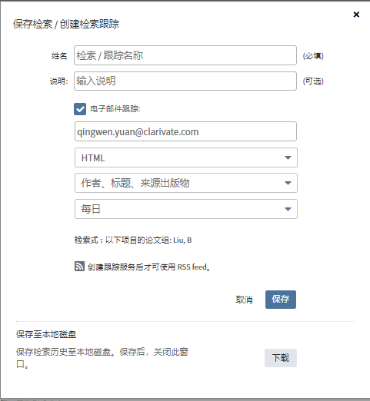
创建“定题跟踪”
设定选项：
检索历史名称
电子邮箱
定制类型及格式
更新频率
保存检索历史在服务器或本地计算机上

Slide 65

创建“引文跟踪”－随时掌握最新研究进展

Slide 66




如何有效地管理文献？
文献管理工具—EndNote®

Slide 67


文献管理工具——EndNote® online
1. 注册/登录EndNote，建立个人文献图书馆
2. 导入到EndNote统一管理

Slide 68

文献管理工具——EndNote® online
快速检索
有效地组织管理所需参考文献

Slide 69

支持第三方资源的导入

Slide 70

第三方资源的导入——以CNKI为例

Slide 71



第三方资源的导入——以CNKI为例

Slide 72


第三方资源的导入——以CNKI为例
导入文件
选择过滤器
Endnote Import
保存位置

Slide 73


第三方资源的导入——以CNKI为例

Slide 74
Web of ScienceTM核心合集为科研人员建立整合的创新研究平台
写作
分析
写作
如何规范参考文献格式？
检索
管理

Slide 75

Endnote ®
如何规范参考文献格式？
不同领域 不同期刊 不同院校的硕博士论文
参考文献格式要求不尽相同！！！
费时费事 易出错！！！

Slide 76

小插件：实现word与Endnote® online之间的对接
Cite While You Write™

Slide 77


小插件：实现word与Endnote® online之间的对接

Slide 78


如何插入参考文献？
Hafren, A

Slide 79


如何插入参考文献？
Cell
文中参考文献
文后参考文献

Slide 80


如何统一做格式化处理？
Nature Reviews

Slide 81

如何统一做格式化处理？
Nature Reviews

Slide 82
Endnote® online – 文献的管理和写作工具
与Microsoft Word自动连接, Cite While You Write™
  自动生成文中和文后参考文献
  提供4000多种期刊的参考文献格式
提高写作效率:
  按拟投稿期刊的格式要求自动生成参考文献, 节约了大量的时间和精力
  对文章中的引用进行增、删、改以及位置调整都会自动重新排好序
  修改退稿, 准备另投它刊时, 瞬间调整参考文献格式

Slide 83
Web of ScienceTM核心合集为科研人员建立整合的创新研究平台
分析
写作
检索
投稿
管理
投稿
如何投稿选刊呢 ？
如何找到合适的审稿人推荐？

Slide 84


了解SCI —— 谁是SCI？
主期刊列表
主期刊列表

Slide 85

了解SCI —— 谁是SCI？
9100+期刊
查找特定的期刊
查看SCI所有期刊列表
按学科分类查看SCI期刊列表
查看SCI期刊的最新变动
SCI期刊列表—— http://mjl.clarivate.com/cgi-bin/jrnlst/jloptions.cgi?PC=D

Slide 86
如何投稿选刊呢 ？
WoS
JCR
EndNote

Slide 87
中国研究者对于石墨烯在电化学领域的研究

Slide 88

Web of Science 分析来源出版物
来源期刊：
发现相关的学术期刊进行投稿
分析备选期刊的录用倾向性
尤其是跨学科的领域投稿指导

Slide 89


JCR与Web of Science紧密连接
由此处进入Journal Citation Reports
在Web Of Science界面里查看期刊的基本信息

Slide 90
Journal Citation Reports®简介
  期刊引文分析报告(Journal Citation Reports，简称JCR)是一个独特的多学科期刊评价工具；分为自然科学和社会科学两个版本
  JCR Science Edition：提供SCIE中所收录的170多个学科领域，8800多种期刊的引文分析信息
  JCR Social Sciences Edition：提供SSCI中所收录的50多个学科领域，3200多种期刊的引文分析信息

Slide 91



Journal Citation Reports®锁定特定学科的期刊

Slide 92


了解更详细的期刊信息

Slide 93

了解更详细的期刊信息

Slide 94

ENDNOTE匹配功能-找到最合适您投稿的期刊

Slide 95



Slide 96

ENDNOTE匹配功能-找到最合适您投稿的期刊

Slide 97

如何找到合适的审稿人推荐？

Slide 98
如何找到合适的审稿人推荐？
高水平论文、高影响力论文的作者
WoS 分析该领域国内外发文排名前十的作者
国际学术会议特邀主题演讲嘉宾

Slide 99
Web of ScienceTM核心合集为科研人员建立整合的创新研究平台
写作
分析
检索
投稿
管理

Slide 100

如何把握研究热点与前沿？
《研究前沿报告》，ESI研究前沿，
国家政策、基金，学术论坛与会议
如何快速检索到高影响力的文献？
被引频次降序，ESI高水平论文，使用次数，锁定相关领域论文，综述文章

Slide 101

如何准确分析研究领域大环境？
分析检索结果：出版年，国家，机构，作者…
强大的分析功能：
▪作者 ▪出版年 ▪来源出版物名称
▪文献类型 ▪会议名称 ▪国家/地区
▪基金资助机构 ▪授权号 ▪团体作者
▪机构 ▪机构扩展 ▪语种 ▪研究方向
▪Web of Science类别 ▪编者 ▪丛书名称

Slide 102


如何定期追踪最新研究进展？
定题跟踪，引文跟踪
如何有效地管理文献？
EndNote-文献的管理和写作工具
如何规范参考文献的格式?
EndNote-文献的管理和写作工具

Slide 103

如何投稿选刊？
WoS来源出版物分析，JCR学科期刊全览，EndNote 匹配期刊功能
如何推荐审稿人？
高水平论文、高影响力论文的作者;
WoS分析该领域国内外发文排名前十的作者; 国际学术会议特邀主题演讲嘉宾

Slide 104

更多帮助&学习资源

Slide 105


更多帮助

Slide 106


科睿唯安微信公众号——一站式科研信息解决方案
下拉菜单——在线学院，
电脑或手机均无障碍登录
既有干货满满的WOS在线大讲堂
又有随时随地几分钟学到小技巧的微课堂！
PC端请访问：https://clarivate.com.cn/e-clarivate/

Slide 107


科睿唯安微信公众号——一站式科研信息解决方案
WOS在线大讲堂
——大咖在线的主题讲座
微课堂
——小视频，大智慧

Slide 108

科睿唯安微信公众号——产品资料电子版下载
点击“在线学院”微信菜单中的“产品使用指南下载”子菜单，进入“科学与学术研究产品快速使用指南下载”页面，即可下载。
PC端请访问：https://clarivate.com.cn/products/qrc_download/

Slide 109

技术支持专线：400-8822-031
技术支持Email： ts.support.china@clarivate.com

